Slide 1


Slide 2





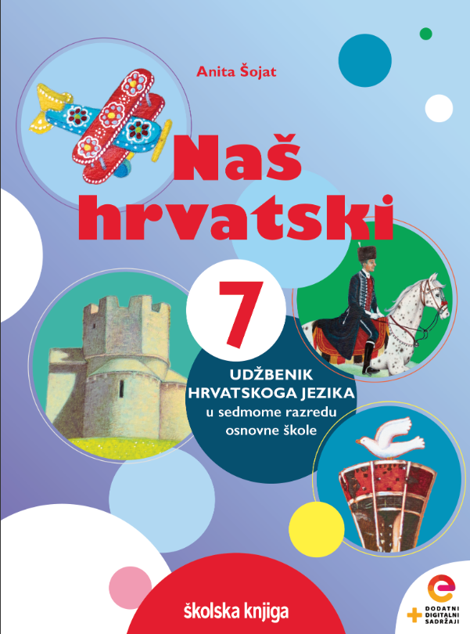



Rasprava,
razgovor u skupini

Slide 3

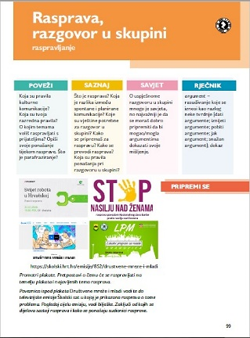



POVEŽI
O kojim temama voliš raspravljati s prijateljima? Opiši svoje ponašanje tijekom rasprave. Što je parafraziranje?

Slide 4

PRIPREMI SE
Promotri plakate. Pretpostavi o čemu će se raspravljati na temelju plakata i najavljenih tema rasprava.
Klikom na sliku dolaziš do televizijske emisije Školski sat u kojoj je prikazana rasprava o temi društvene mreže i mladi.

Slide 5

Što je rasprava? Što je cilj rasprave. Kakva može biti s obzirom na oblik komunikacije?
NAUČI
RASPRAVA
Rasprava je oblik usmene komunikacije u kojoj sugovornici imaju suprotna ili različita mišljenja o istoj temi ili problemu.
CILJ rasprave - riješiti problem suprotstavljajući različita mišljenja, gledišta i dokaze.
Može biti:
usmena i pisana
spontana i planirana.

Slide 6

Možeš li uvjerljivo razgovarati o nekoj temi bez pripreme? Zbog čega je važna dobra priprema za sudjelovanje u raspravi?
Tijekom istraživanja piši bilješke.
NAUČI
citati
općeprihvaćene činjenice
statistički podatci
dokumenti
spoznaje
vrijednosni sudovi
PRIPREMA ZA RASPRAVU
Temu o kojoj ćeš razgovarati treba istražiti i o njoj prikupiti što više podataka.

Slide 7



Koje vještine trebaš posjedovati da bi uspješno sudjelovao/sudjelovala u razgovoru u skupini?
NAUČI
VJEŠTINE RAZGOVORA U SKUPINI
Rasprava se temelji na objašnjavanju i dokazivanju.
Cilj je pregovaranja donošenje zajedničke odluke te postizanje najboljeg rješenja i dogovora obiju strana u razgovoru.
Tijekom rasprave važno je sugovornike uvjeriti u ono o čemu govoriš.
Tijekom rasprave katkad ćeš pokušavati nagovarati sugovornike ili ćeš pak s njima pregovarati.

Slide 8

Dobro prouči pravila ponašanja u raspravi. Možeš dodati još koje pravilo ako ga smatraš važnim.
NAUČI
PRAVILA PONAŠANJA U RASPRAVI

Slide 9

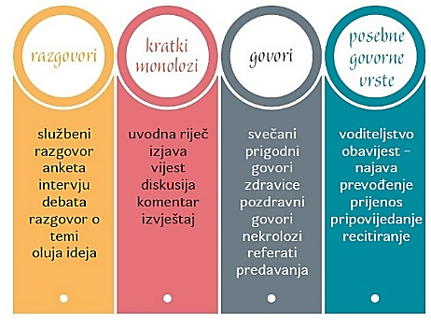
Prouči koje govorne vrste postoje. Koju si govornu vrstu slušao/slušala ili se sam/sama njome služio/služila?
NAUČI VIŠE
SUVREMENE GOVORNE VRSTE

Slide 10
TEME
– Trebaju li roditelji biti kažnjeni za pogrešku djeteta
– Uvijek treba govoriti istinu
VJEŽBA
Istraži temu i dobro se pripremi. Pridržavaj se pravila ponašanja u raspravi.
Organizirajte usmenu raspravu o jednoj od zadanih tema.

Slide 11






Ponovi što je rasprava tumačeći priložene fotografije.
Oblikuj sve što si naučio/naučila o raspravi u obliku umne (misaone) mape.
PONOVI
Pogledaj videozapis o izbjeglicama i organiziraj raspravu.
Samovrednuj svoje znanje s pomoću izlazne kartice.
Prouči što je debata na stranicama Hrvatskoga debatnoga društva.

